Slide 1
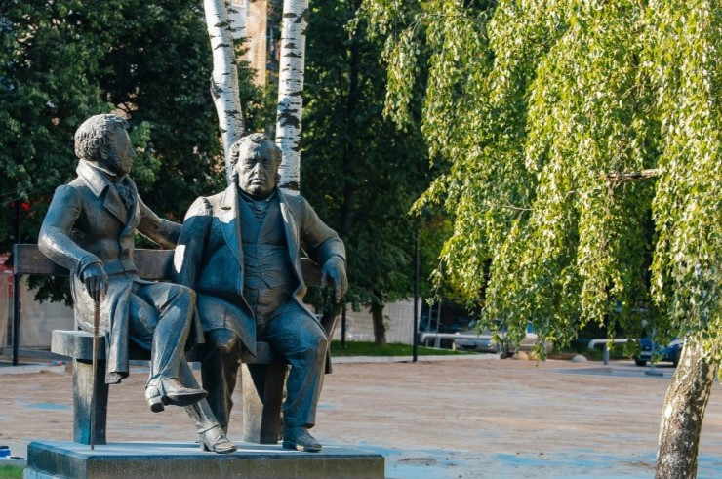
"Тайны литературных мест города Пушкино"
Автор
Попов Александр

Slide 2
Городской квест о местах города, связанных с его литературными страницами.
Цель: познакомить участников с историей города Пушкино - точкой на литературной карте нашей страны.
Аудитория: школьники проявляющие читательский интерес : 9-13лет, под руководством взрослого, 14-16 лет самостоятельно, любители литературы.
Легенда: Пройди по литературным улицам города, разгадай его загадки и получи силу тайных знаний!
Привычные места, которые кажутся знакомыми, поделятся своими литературными историями.
Продолжительность : 1,5 часа. Расстояние : 2 км.
Понадобятся : УФ фонарик, зеркало, ручки или карандаши, блокнот, смартфон.

Slide 3
Задания участники получают от ведущего, переходя по qr-коду и на листах, сделанных в виде обрывков рукописей. Используются головоломки , ребусы, шифры, загадки и пр.
Скульптура Алые паруса
Река Серебрянка
Центральная городская библиотека
Памятник А.С. Пушкину и И.А. Крылову
Дом культуры г. Пушкино
Старинный дом на ул.Некрасова 12
Парк К и О
Сцена летнего кинотеатра
Дача Стркуовых

Slide 4
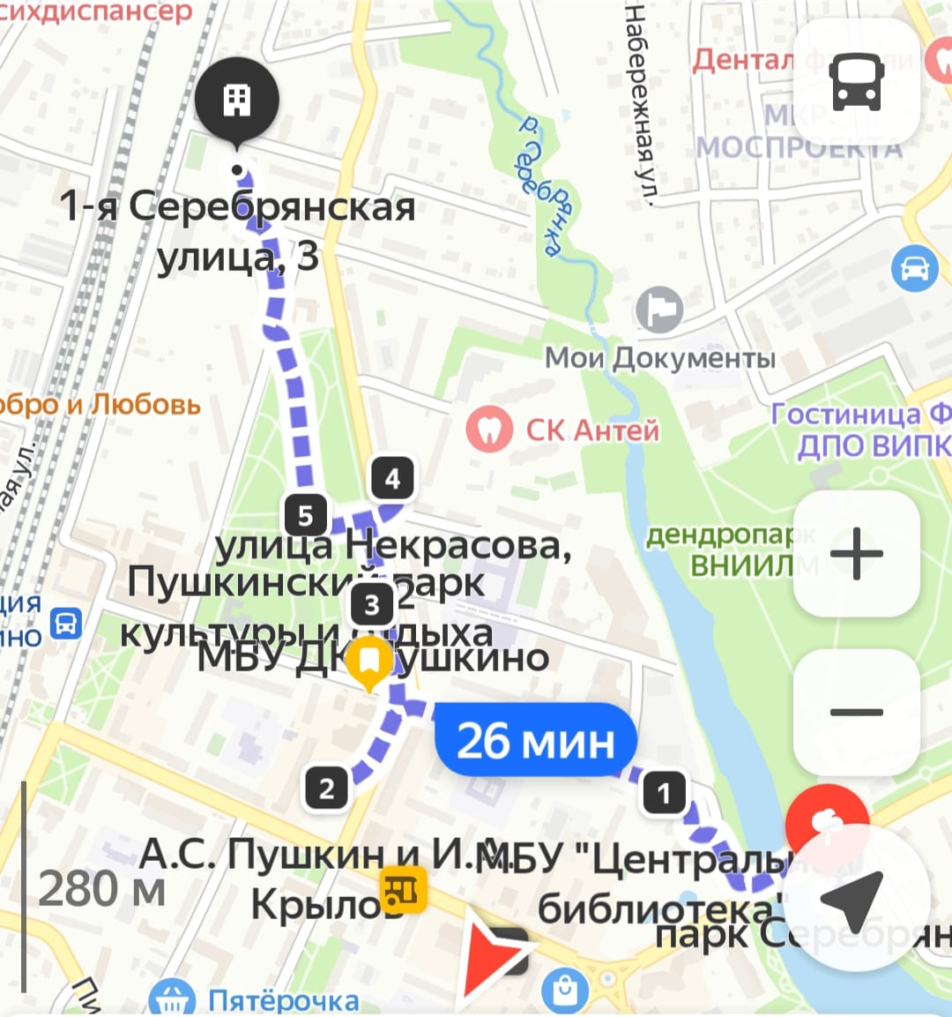
Маршрут квеста
на навигаторе

Slide 5
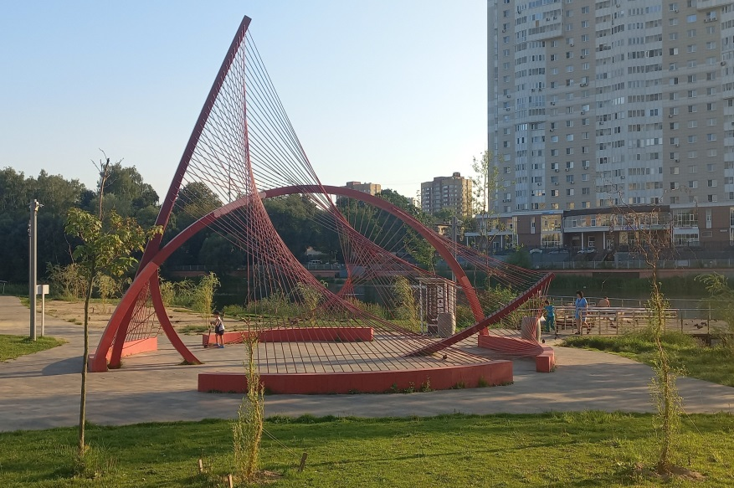
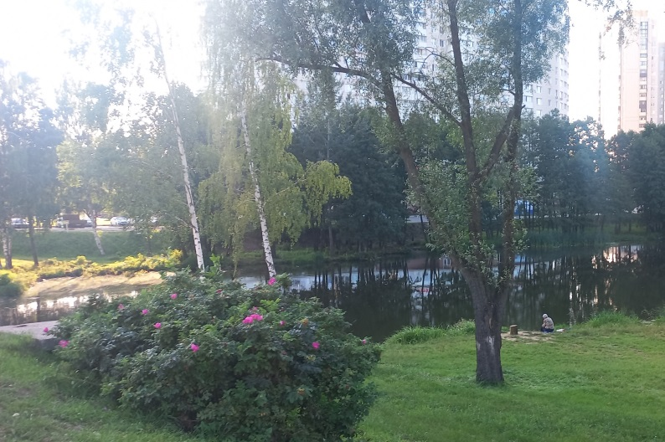
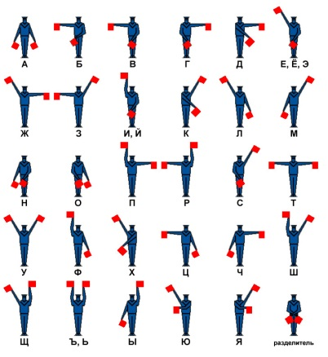
Зачерпнуло ветра алое крыло!
И мечту о счастье в море понесло...
Их девиз: Всегда вперёд!
Только ветер в них подует,
Мчит фантазия вперёд!
По какому объекту дано название нашей реке? Узнай воспользовавшись сохранившейся до нашего времени русской семафорной азбукой.

Slide 6
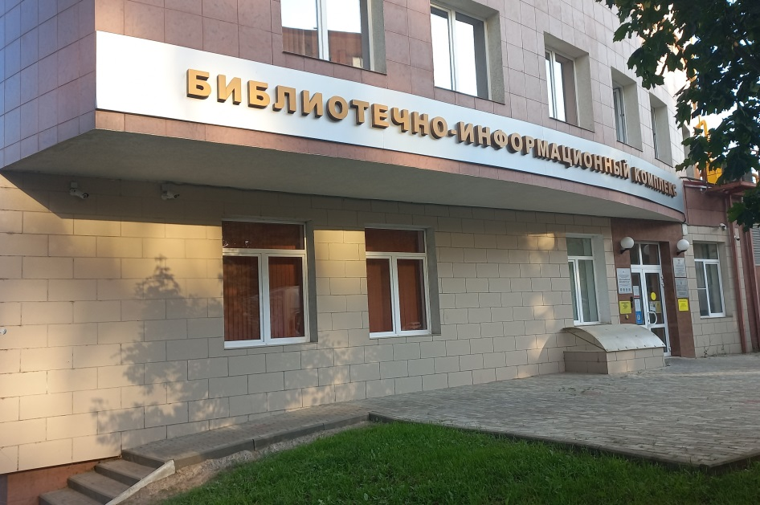
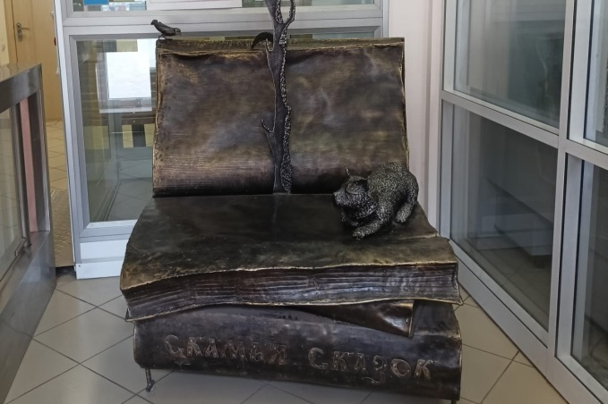
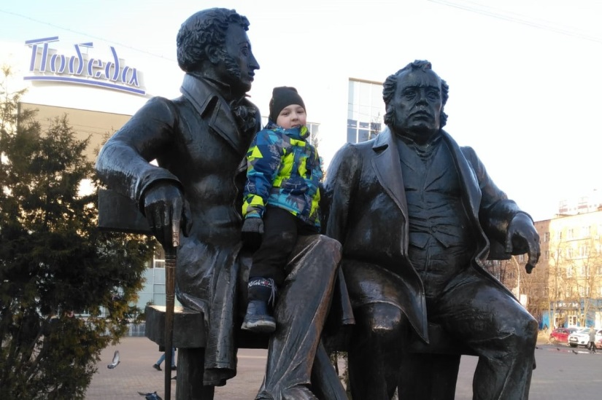
Реки, наполняющие вселенную мудростью. Перейдя из qr коду, открывается задание. Надо передвинуть книжки с буквами , чтобы сложилось слово
АБИЛБИТОКЕ

Slide 7
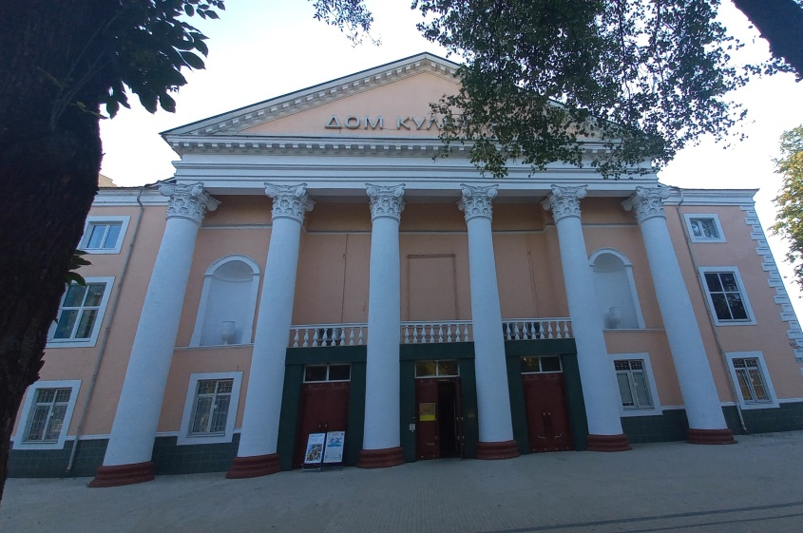
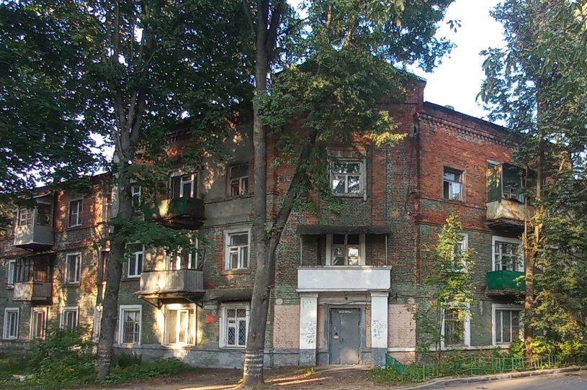
"Когда герои басен Крылова останутся одни,
пройти по шифру сможете вы часть пути.
ПОБЕДА БУДЕТ пусть ЗА ВАМИ,
как только 6 колонн появятся перед очами!"
Название улицы по фамилии писателя
вам помогут узнать картинки из qr кода
"Мужичок с ноготок"
"Дедушка Мазай и зайцы"
"Саша"
"Размышления у парадного подъезда"

Slide 8
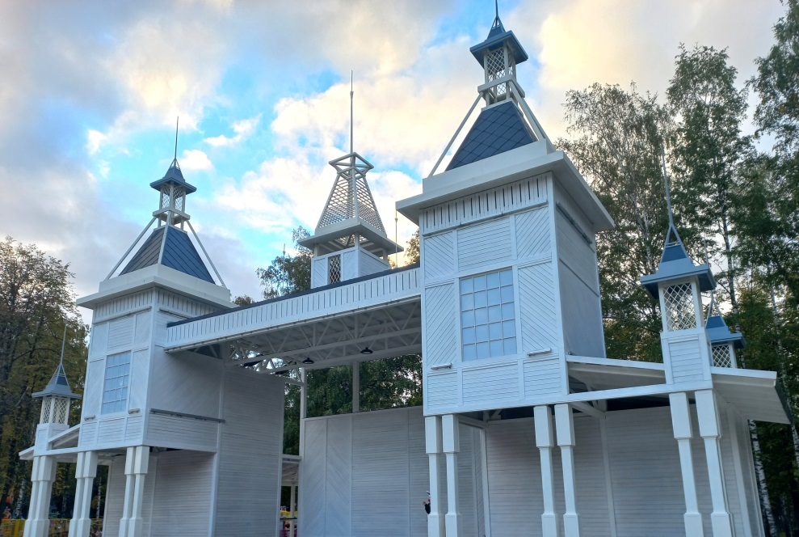
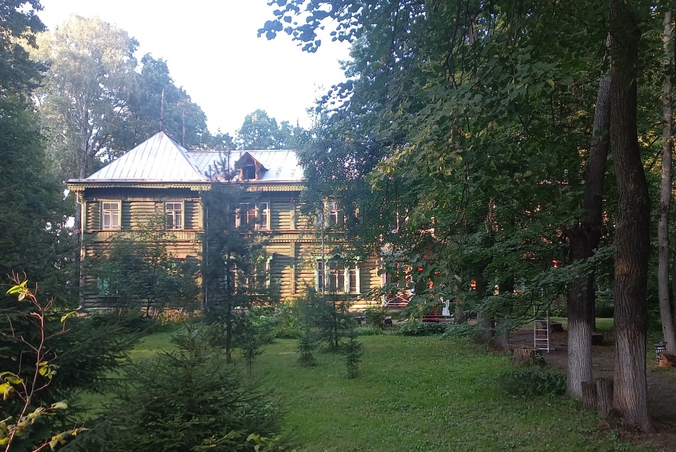
Кто из великих выступал
на этой сцене?
Можно узнать разгадав ребус.
«Человек, любящий и умеющий читать, – счастливый человек. Он окружён множеством умных, добрых и верных друзей. Друзья эти – книги.»

